Slide 5
Comment décrire une figure de jonglage ?

Slide 6
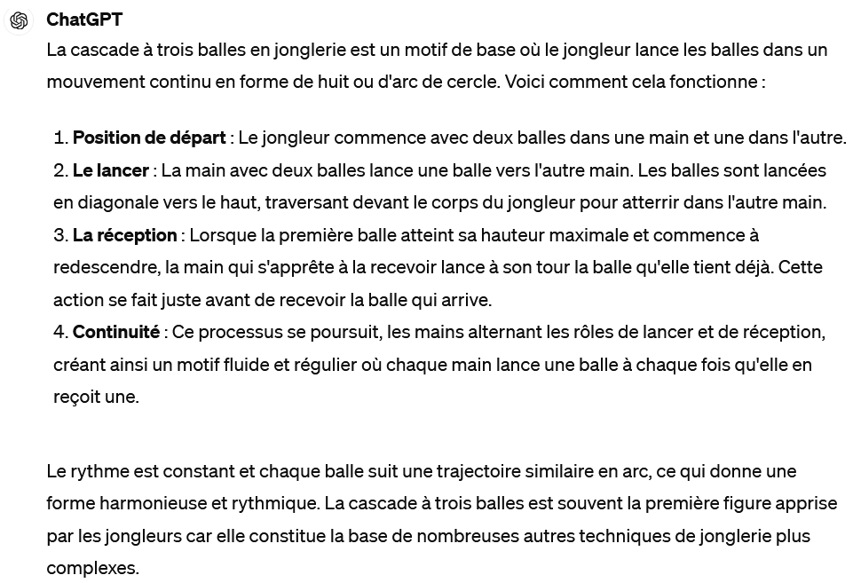

Slide 7
Par une modélisation mathématique !

Slide 8
Modélisation de la jonglerie
Idée : Transformer un système physique complexe en un modèle plus simple
Simplification :
Rythme régulier main gauche main droite
Nombre constant de balles
Pas deux balles dans une même main
Pas de trajectoire réelle
Aucune prise en compte de la position du jongleur

Slide 9
Notation siteswap

Slide 10
Notation siteswap

Slide 11
Notation siteswap
Période de la séquence siteswap : $p$
Séquence siteswap : $a_{0} a_{1} a_{2} … a_{p−1}$

Slide 12
Le jonglage est rythmé comme une musique 🎶 Le siteswap en est sa partition 🎼

Slide 13
Notation siteswap
Signification des chiffres
0 : main vide
1 : passage direct d’une balle d’une main à l’autre
2 : balle qui reste dans la main
$2k+1$ : lancers croisés d’une main à l’autre
$2k$ : lancers verticaux

Slide 14
Notation siteswap
Exemples (niveau 1)
1
2
3
3 1
Douche à trois balles
4 2 3
Exemples (niveau 2)
Deux balles à une main
Cascade à 4 balles
5 3 1
7 5 3 1
9 7 5 3 1
A 4 4 4 4 4

Slide 15
Utilité de la notation siteswap ?

Slide 18
Comment déduire le nombre de balles requises pour une séquence siteswap ?

Slide 19
Le nombre de balles d'une figure est donné par la moyenne de la séquence siteswap !

Slide 20
Comment vérifier si une séquence est valide ?

Slide 21
Vos idées ?

Slide 22
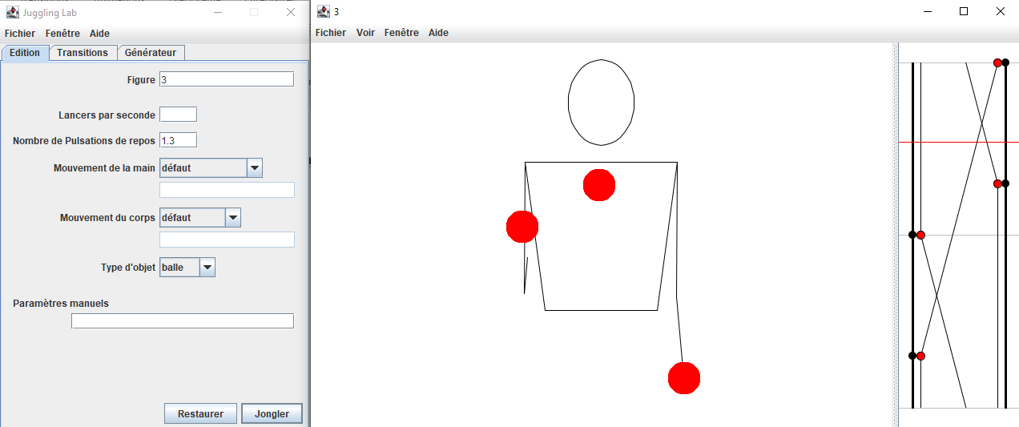
Juggling Lab

Slide 24
Figures multiplex
Variante permettant de lancer plusieurs balles à la fois
On encadre le lancer multiplex par des crochets […]
[xy] pour indiquer un lancer de 2 balles à la fois
x : amplitude de la balle 1
y : amplitude de la balle 2
[xyz] pour indiquer un lancer de 3 balles à la fois

Slide 25
Figures multiplex
Exemples
[32]
[54][22]2 (vidéo)
[43][21][33][41][32][31]

Slide 26
Figures synchrones
Variante permettant d'effectuer des lancés simultanés
On encadre le lancer multiplex par des parenthèses (x, y)
$x$ : valeur du lancer main droite
y : valeur du lancer main gauche
Les valeurs $x$ ou $y$ sont toujours de valeurs paires
Pour indiquer un changement de main, on rajoute un X à droite de la valeur

Slide 27
Figures synchrones
Exemples
(2x, 2x)
(4, 2x)(2x, 4)
(4x, 2x)
([64x], 4x) (0, 4) (2, 4)

Slide 28
Figures passing
Variante permettant de jongler à plusieurs
On divise le lancer en plusieurs parties < * | * | * >
Pour indiquer un passing on ajoute la lettre p
On peut aussi préciser le jongleur à qui on passe

Slide 29
Figures passing
Exemples
< 3 | 3 >
< 1 | 2 | 3 | 4 >
< 3p | 3p >
< 3p | 3p > < 3 | 3 >
<1p2 | 1p3 | 1p1>
<1p2 | 1p3 | 1p1> <1|1|1>
<1p2 | 1p3 | 1p1> <1|1|1> <1|1|1> <1p3 | 1p1 | 1p2>

Slide 30
The mathematician's knowledge, like the juggler's knowledge, is an active doing, not a matter of observation or description of the world outside

Slide 31
Pas de côté
Liens
9 Ball Juggling Tracking!
Tom Whitfield 11 Ball Juggling WR
db97531 | Jugglevision Polar Siteswap Series
ifhcd | Jugglevision Polar Siteswap Series
Bidirectional Juggling Polar Plot Visualisation for Siteswap hfdb9753199

